Slide 1
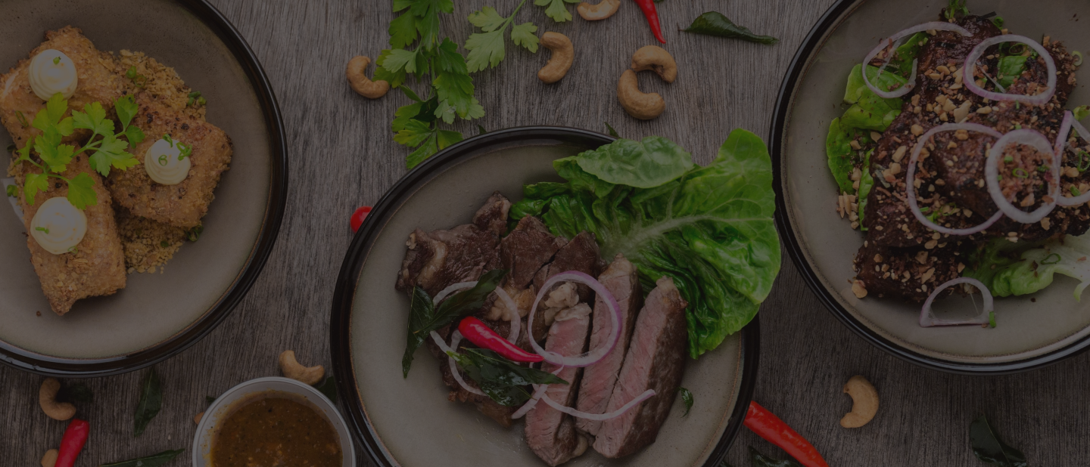
Food delivery
Разработчики:
Мартынов Даниил Андреевич
Беликов Никита Васильевич

Slide 2
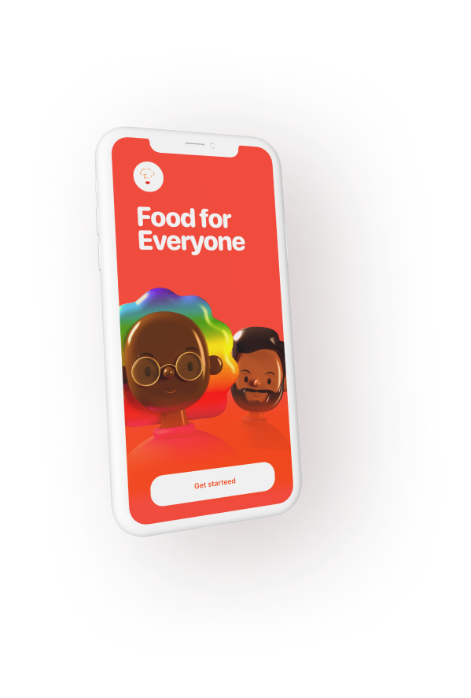
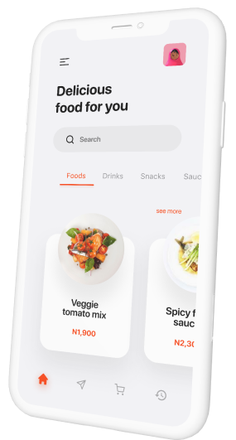
Почему ты остаёшься голодным если можешь заказать в Bella Onojie

Slide 3

Цели
Целью создания приложения является упрощение жизнедеятельности человека.

Slide 4
Задачи
Изучить предметную область
Разработать интерфейс
Разработать логику приложения

Slide 5

Аудитория
Приложение направлено на возрастаю категорию от 14 до 40+ это примерно 80% населения страны

Slide 6
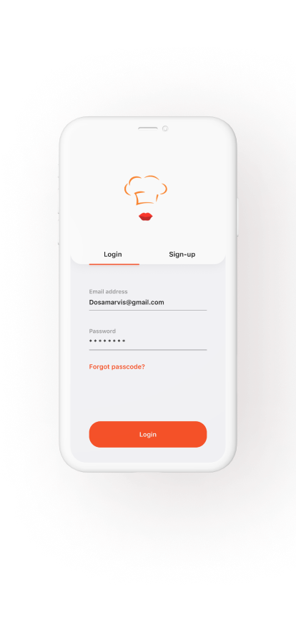
Как это работает
Авторизация/Регистрация
Создание аккаунта используя email и пароль

Slide 7
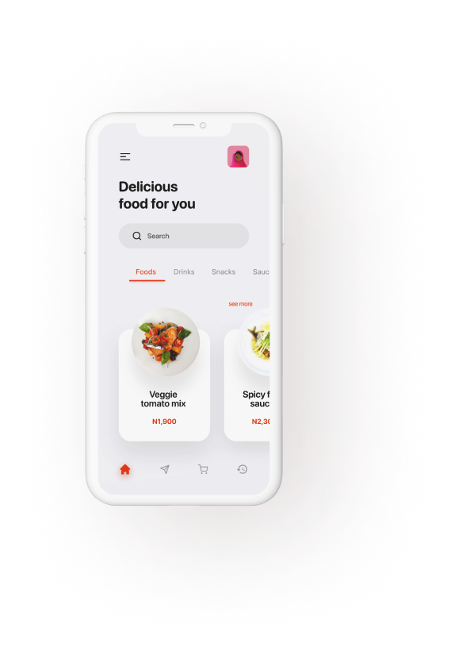
Как это работает
Просмотр меню
Совершайте покупки любимых блюд и напитков

Slide 8
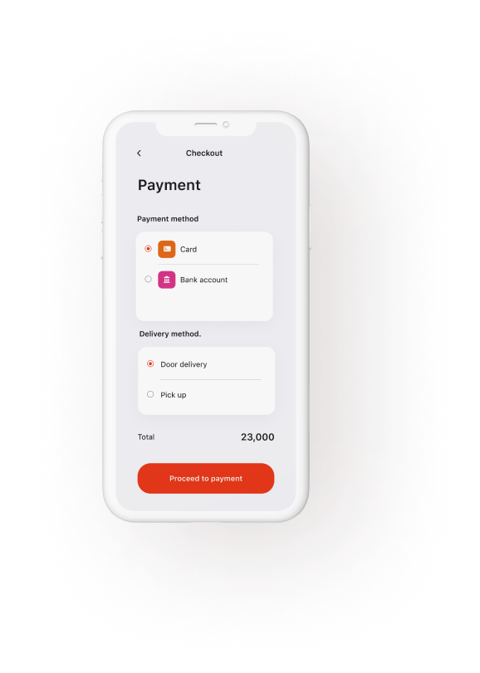
Как это работает
Оплачивай
Быстрая оплата и моментальная доставка

Slide 9
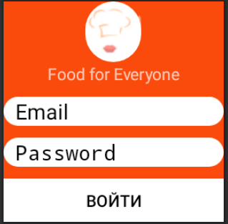
Как это работает
Отслеживай доставку и получай уведомления на smart часы

Slide 10
Готов ответить на ваши вопросы
Для связи:
Email: mar_dan1@mail.ru
Tel: 890864367534

